Slide 1
Проект
«Удивительный мир космоса»
Автор: Добрынина Людмила Ивановна
Воспитатель МБДОУ №10 «Золушка»

Slide 2


Автор проекта: Добрынина Людмила Ивановна
Воспитатель МБДОУ №10 «Золушка»
Название: «Удивительный мир космоса»
Тип проекта: познавательно-творческий.
Продолжительность: краткосрочный 2 недели
Участники проекта: дети подготовительной группы «Вишенка», воспитатели, логопед, музыкальный руководитель, родители.
..

Slide 3
Актуальность проекта:
Вопросы космического будущего человечества будет решать наше подрастающее поколение, так как им продолжать дело, начатое нашими великими предшественниками, среди которых славные имена: К. Э. Циолковский, С. П. Королёв, Ю. А. Гагарин, А. А. Леонов, В. Н. Терешкова, внёсших большой вклад в изучение и освоение космоса. Поэтому работа в этом направлении – это и часть патриотического воспитания: формирования чувства гордости за свою страну и достижения учёных, и космонавтов. Элементарные научные знания, термины, представления, доступные пониманию детей старшего дошкольного возраста, даются в играх, наблюдениях, чтении художественной литературы, экспериментах, создании проблемных ситуаций. Закрепление знаний осуществляется с опорой на ведущие виды деятельности дошкольника-игровую и художественно-продуктивную, дидактических, сюжетно-ролевых, а также при проведении досугов и развлечений.
Данный проект поможет расширить знания и представление о космосе; конкретизирует знания о планетах солнечной системы, созвездиях, метеоритах, сформирует интерес к неизвестным фактам из истории космоса. Дети научатся анализировать имеющие факты, устанавливать причинно-следственные связи, делать выводы. Предполагаемый результат:
Усвоение детьми знаний, представлений о космосе, развитие активной, самостоятельной, творческой личности.
Воспитания патриотического чувству дошкольника, желание быть смелым, сильным и выносливым.
Вовлечение родителей в совместную деятельность с ребёнком.

Slide 4
Предполагаемый результат
сформировать у детей первичные представления о космическом пространстве, о роли человека в изучении космоса; эмоциональное, ценностное отношение к людям, работа которых связана с освоением космоса.
Обогатить активный предметный словарь, словарь прилагательных, глаголов по теме проекта.
развить творческую активность детей и родителей, воспитать патриотические чувства, желание быть смелым, сильным и выносливым.
повысить уровень педагогической культуры родителей.
Материально – техническое обеспечение
Подборка художественной литературы:
Иллюстративный материал;
Фотоматериалы, презентации о космосе.

Slide 5
Цель: способствовать развитию познавательных и интеллектуальных способностей детей. Приобщение детей к духовным и нравственно-патриотическим ценностям через элементарное понимание значения «космос», «космонавт». Актуализация словарного запаса по теме «Космос».
Задачи:
способствовать формированию у детей понятий «Космос», «Космическое пространство»;
способствовать ознакомлению с историей освоения космоса;
способствовать расширению и углублению представлений об окружающем мире Земли и о роли человека в ее экосистеме;
подвести к пониманию уникальности нашей планеты, так как только на ней есть жизнь;
воспитывать уважение и любовь к Земле, как к космическому чуду, дающему все необходимое для жизни, а так же чувство гордости за историю своей планеты, за достижения отечественных ученых, конструкторов, космонавтов
.

Slide 6
Образовательные:
формировать у детей представления и знания о космосе.
способствовать ознакомлению детей с историей освоения космоса, дать представления о роли человека в изучении космического пространства.
создать педагогические условия, стимулирующие познавательную активность детей;
Коррекционно-развивающие:
обогатить и активизировать словарный запас по теме «Космос»;
развивать связную речь;
развивать общую, мелкую и артикуляционную моторику,
познавательно-творческие способности детей, внимание, память, мышление.
Воспитательные:
воспитывать любовь к Родине, чувство гордости за достижения страны в области освоении космоса, чувство патриотизма.
совершенствовать стиль партнерских отношений между ДОУ и семьей.

Slide 7
Реализация проекта:
Подготовительный этап.
Цель:
• подбор дидактического и методического оснащения проекта;
• вовлечение детей и родителей в процессе решения поставленных задач;
• разработка плана мероприятий.
Основной этап:
Цель: реализовать идеи проекта в ходе проведения
намеченных мероприятий, создать систему работы в данном направлении,
предусматривающую полное взаимодействие всех педагогов ДОУ и родителей.
НОД
Формирование начальных математических представлений.
Закрепить и обобщить знания детей о свойствах геометрических фигур: круга, овала, квадрата, прямоугольника, треугольника .Совершенствовать навыки устного счёта в пределах десяти. Закрепить умение группировать предметы по цвету и форме. Закрепить знания детей о свойствах предметов: длинный – короткий, широкий – узкий. Дать общее представление о космосе и космонавтах.

Slide 8
Конструктивные игры.
конструирование с «обыгрыванием» построек – предложить построить город будущего на Марсе развивать воображение, соотносить по размерам части зданий, обыграть постройки. Уметь планировать свои игровые действия, добиваться настойчивости в достижении цели. Формировать дружеские взаимоотношения
игры с различными видами конструктора, мозаик «Полёт в космос», «Космодром», обогащение активного словарного запаса детей, развитие мелкой моторики.
Художественное творчество.
1. Рисование «Летающие тарелки и пришельцы из космоса» Вызвать интерес к изображению разных пришельцев и средств их передвижения в космическом пространстве, развивать воображение
2. Лепка рельефная панорама «В далёком космосе» Продолжать освоение техники рельефной лепки: предложить детям вместе создать рельефную картину, включающую разные космические объекты (солнце, планеты, звёзды, созвездия, кометы) Направить на поиск выразительных средств, воспитывать творческий интерес, развивать опыт сотворчества.

Slide 9
Беседы с использованием презентаций.
1.«Что такое космос».
2.«Голубая планета - Земля»
3. «Семья планет».
4. «Солнце - источник жизни на Земле».
Работа с родителями.
Сотрудничество с родителями (рисунки совместного творчества детей и родителей «Каким я представляю себе космос») .
Выставки детских работ.
Досуг для детей с приглашением родителей.
Выставка поделок на тему: «Космос рядом с нами» совместные поделки родителей с детьми.

Slide 10
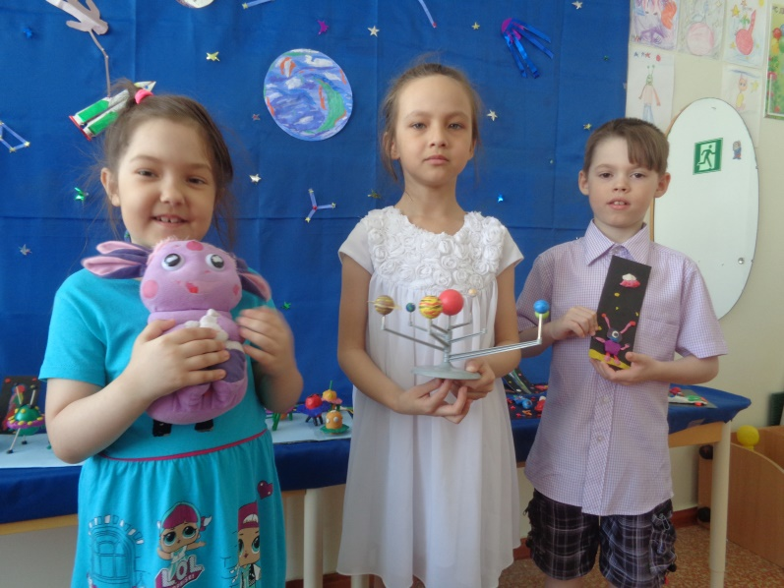
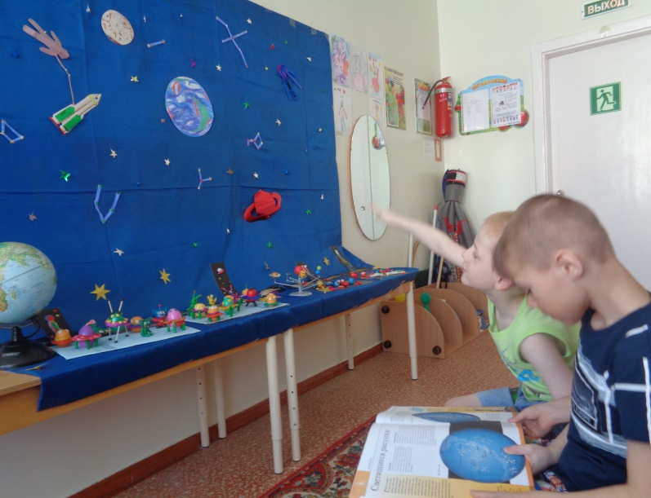
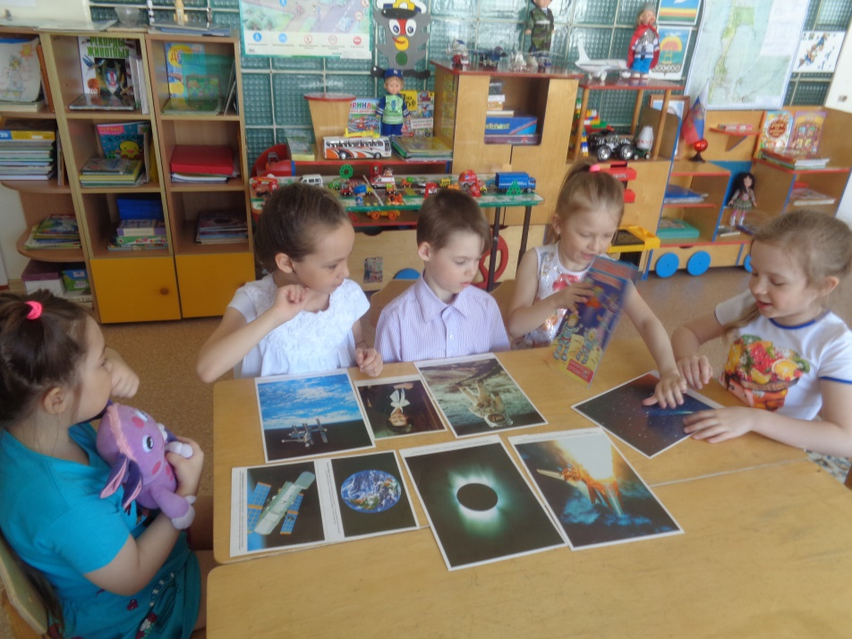
Фотоотчёт проекта
В процессе НОД дети познакомились с первыми космонавтами. Отправились в путешествие по планетам, встретились с инопланетянами и рассказали им о планете Земля.

Slide 11
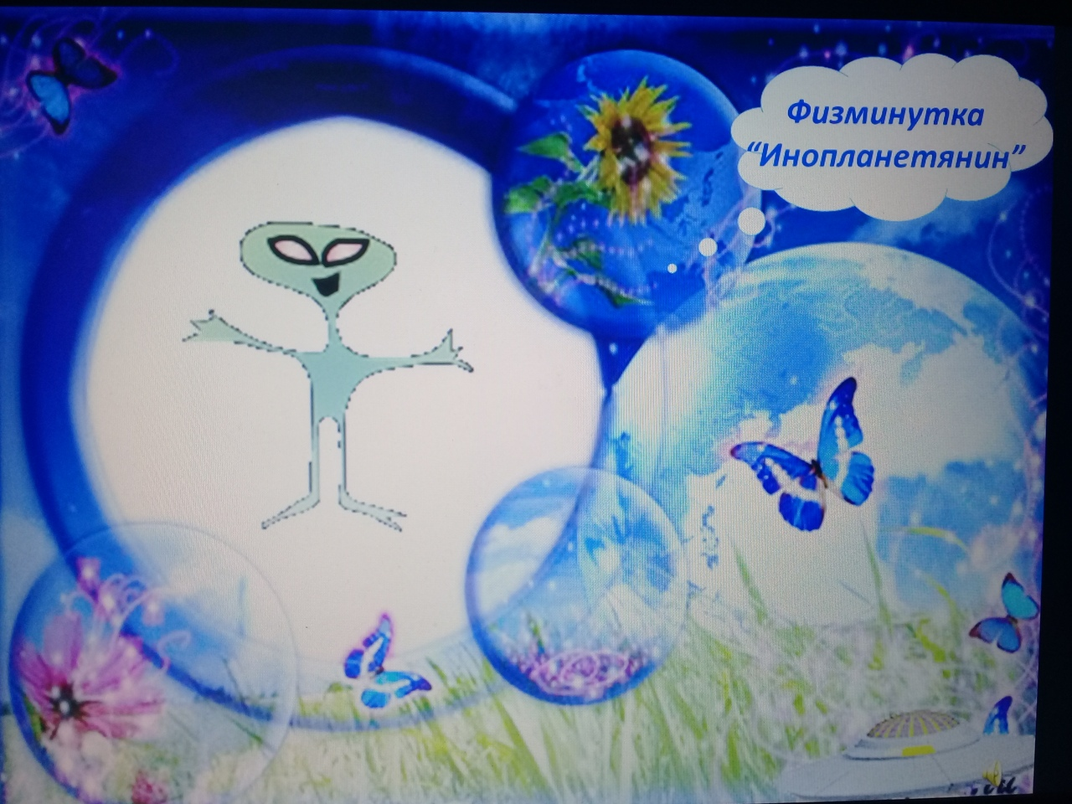
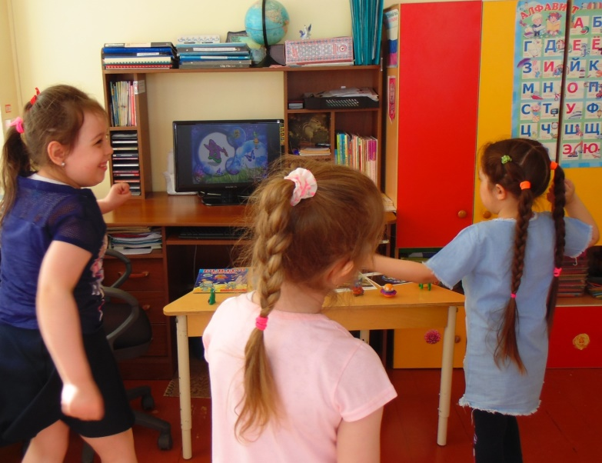
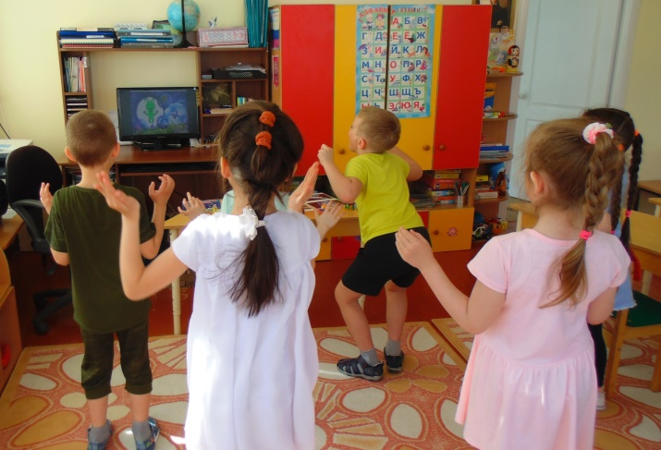
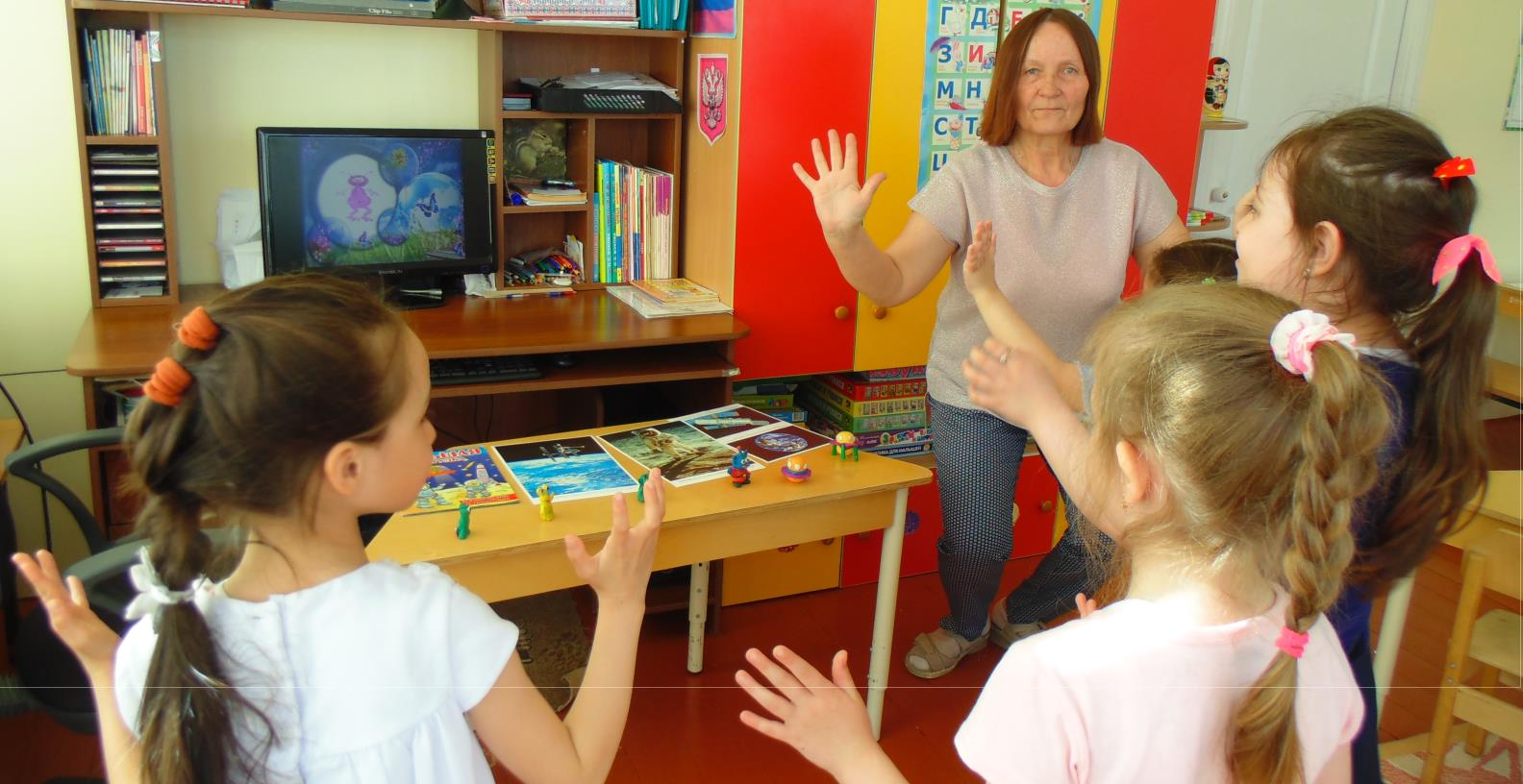
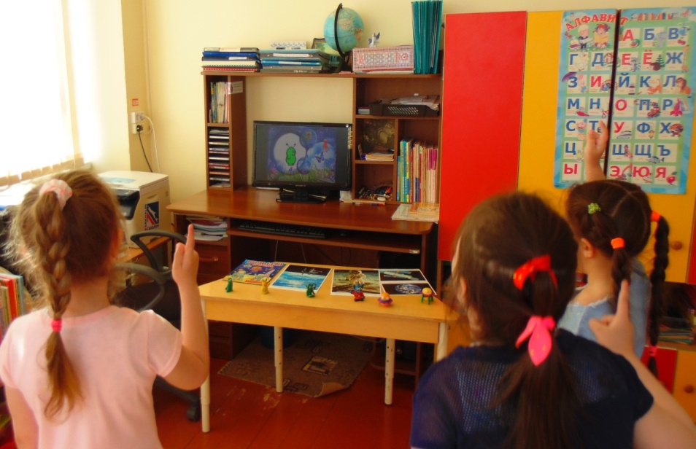

Slide 12
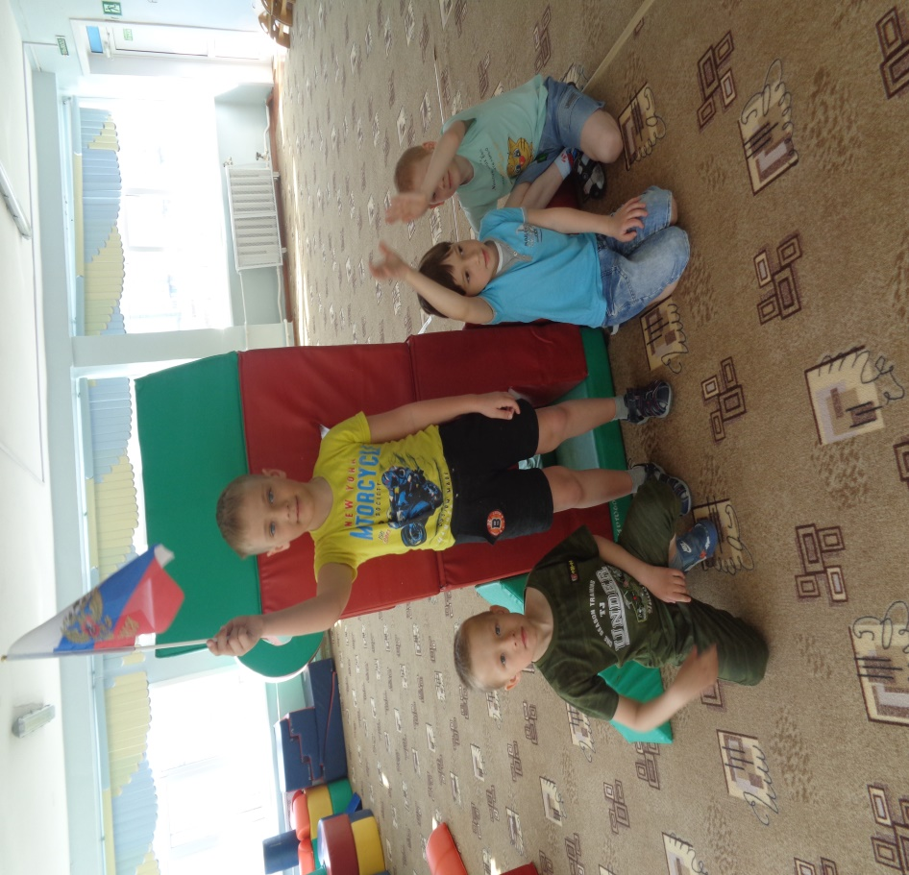
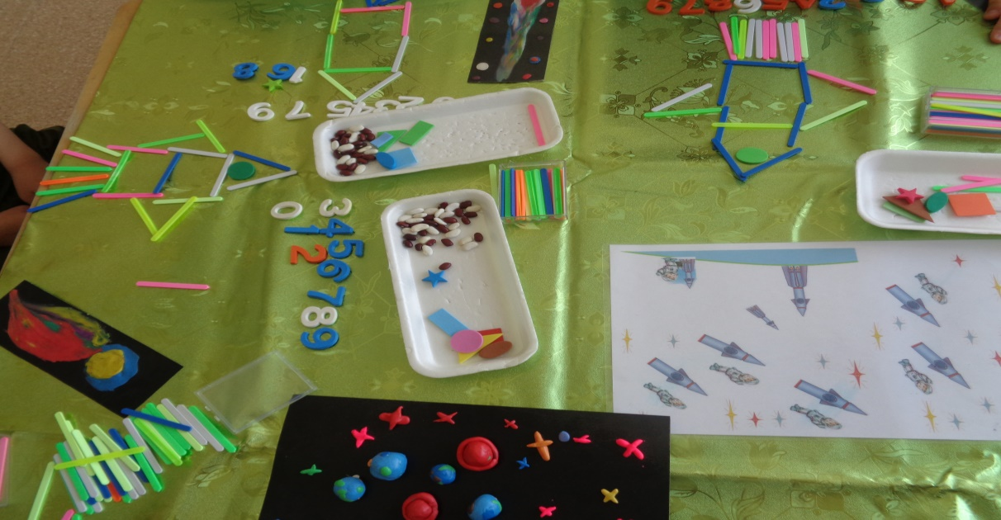
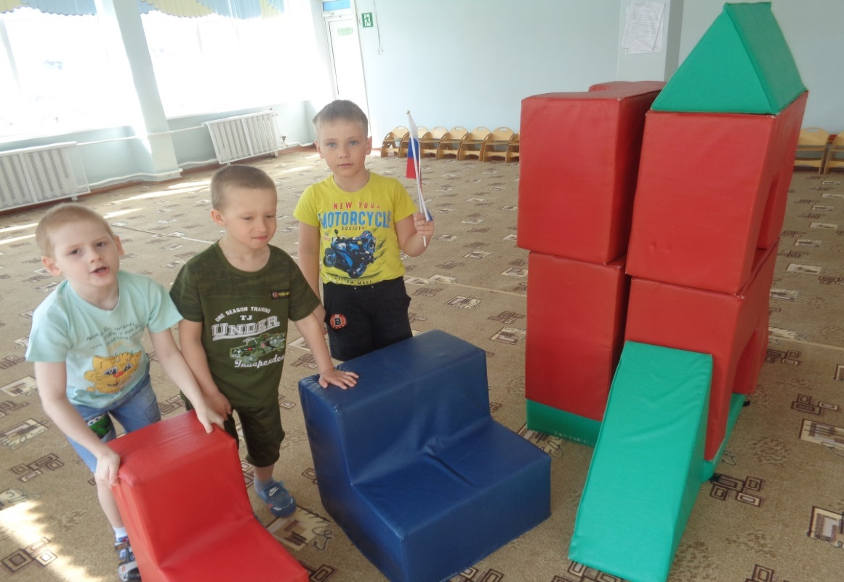
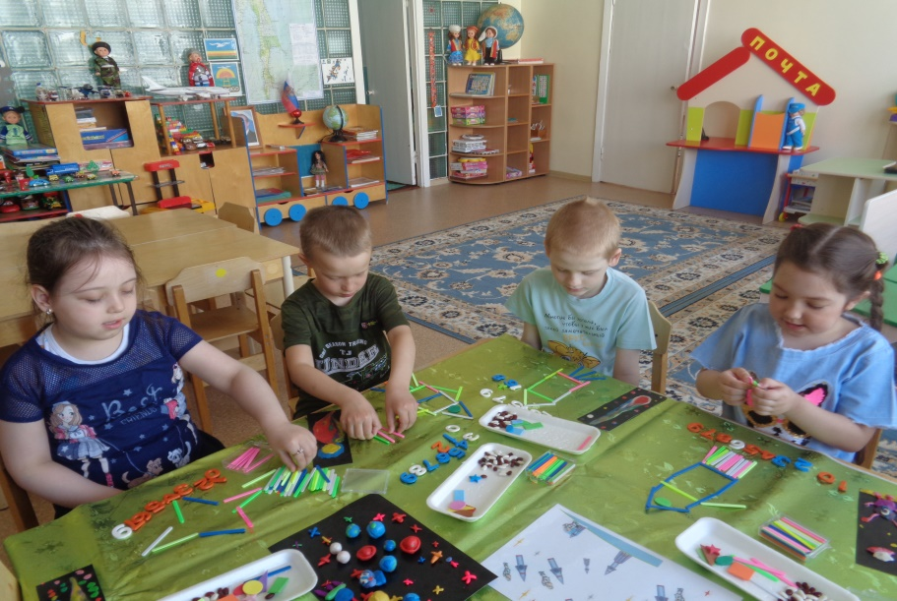
Строительство ракет дело интересное и увлекательное.

Slide 13
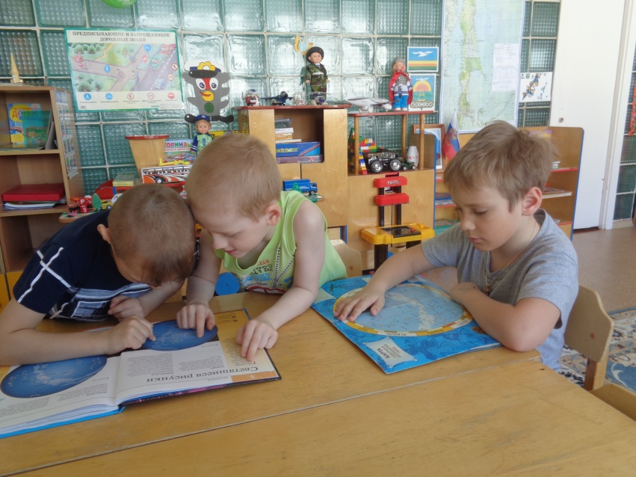
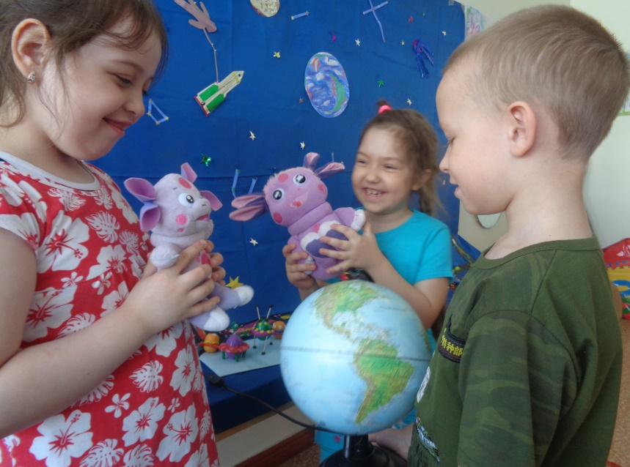
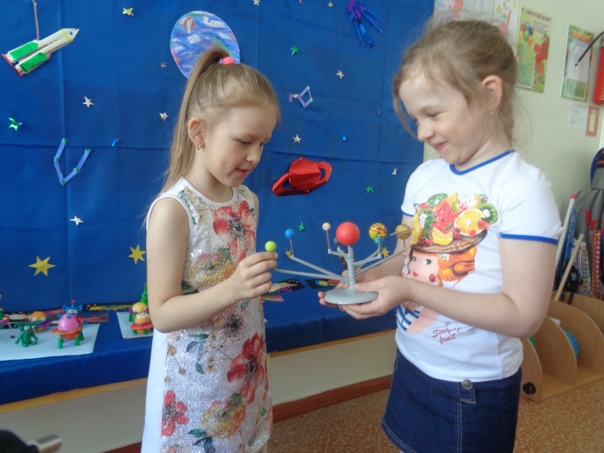

Создана мини-библиотека для совместного рассматривания и чтения познавательной, художественной литературы
Выставка поделок на тему «Удивительный мир космоса» (совместно с родителями)

Slide 14
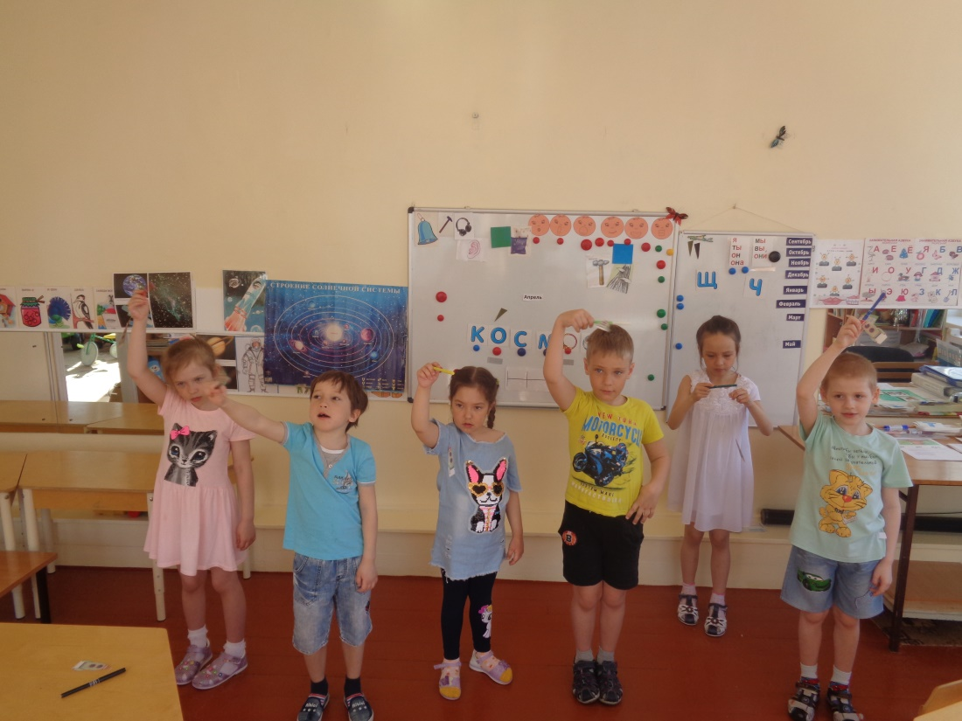
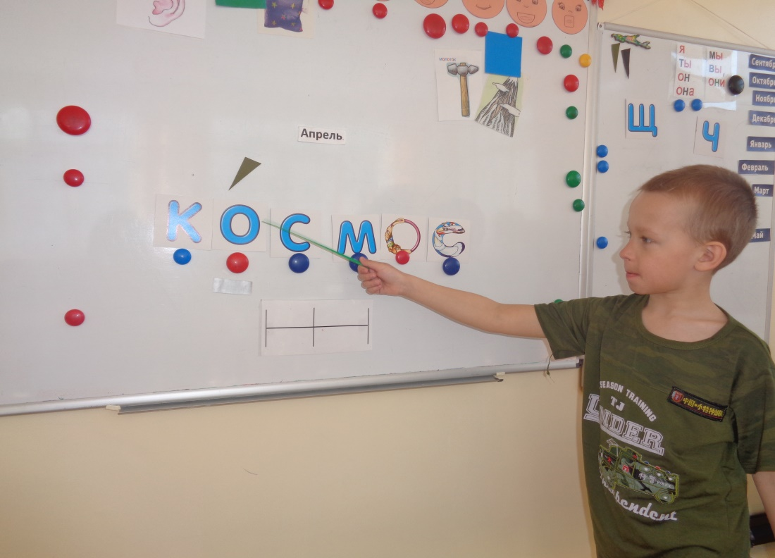
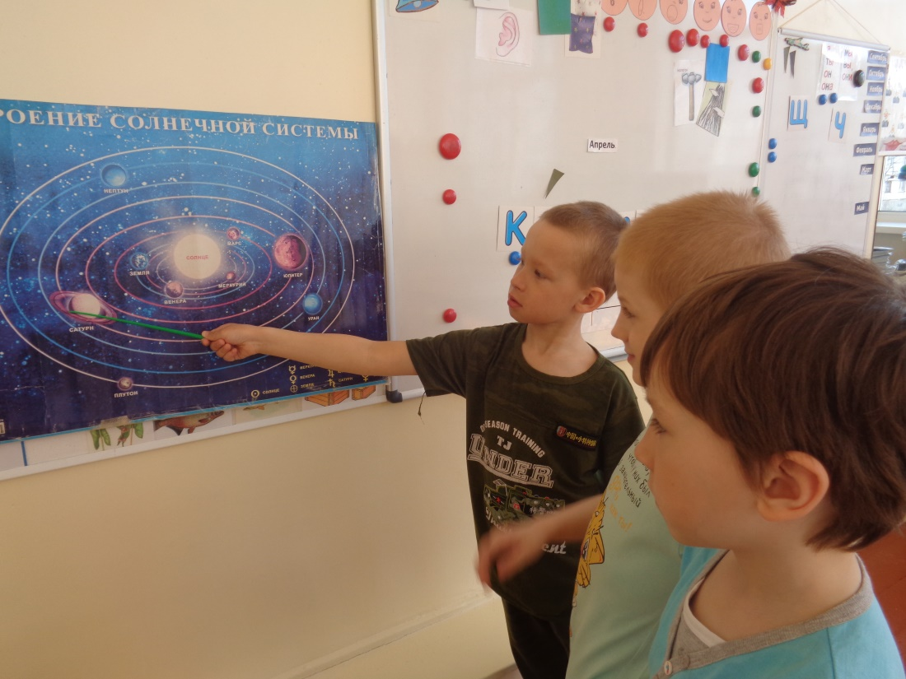
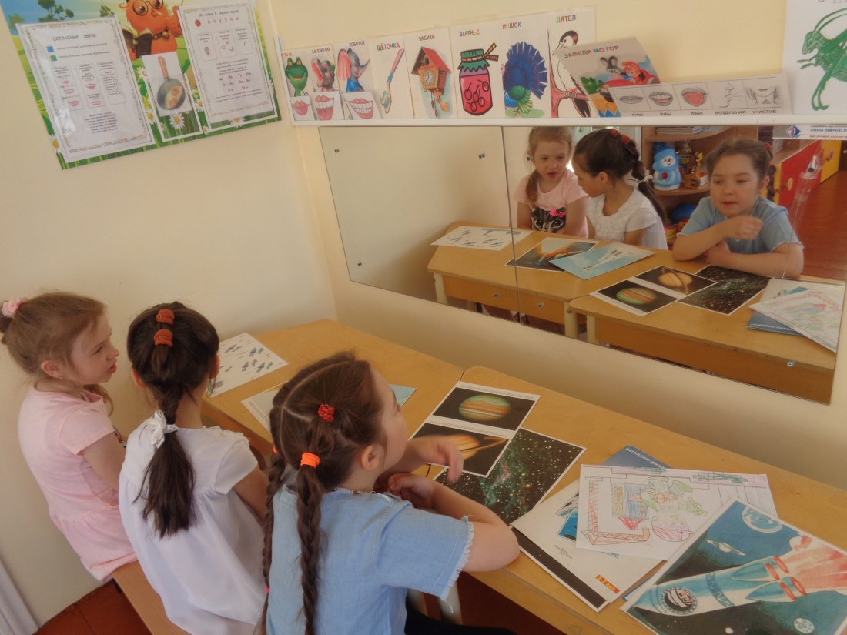
«Космическая наука»
«Звёздный ветер»
«Солнечная семья»
«Тайны Вселенной»

Slide 15
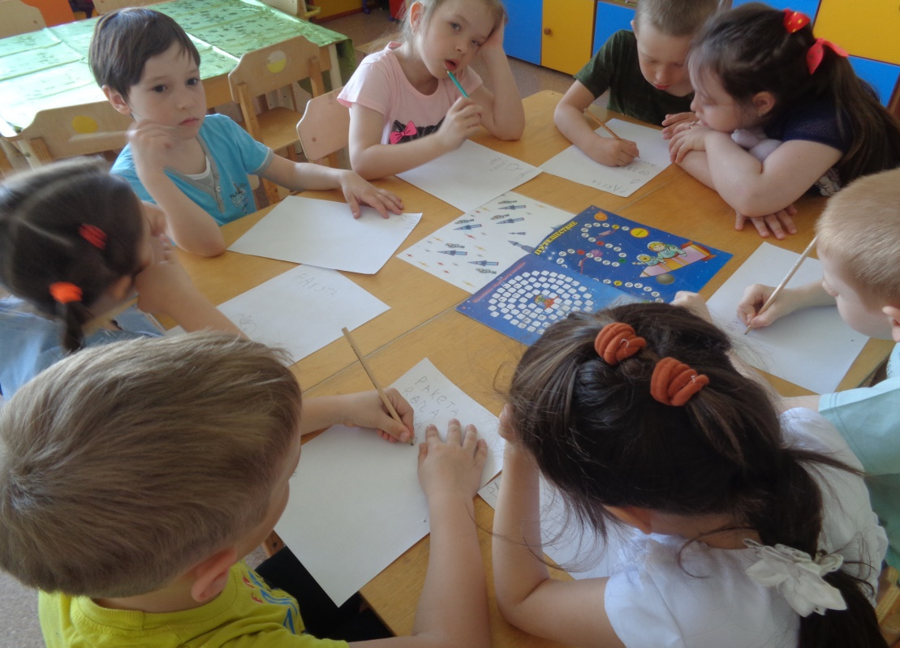
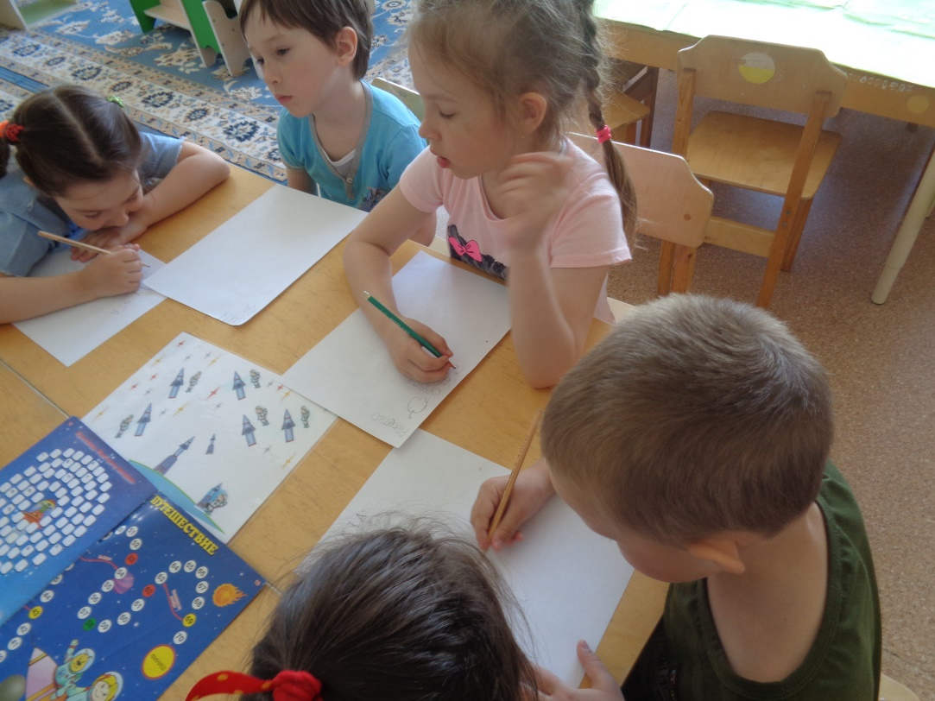
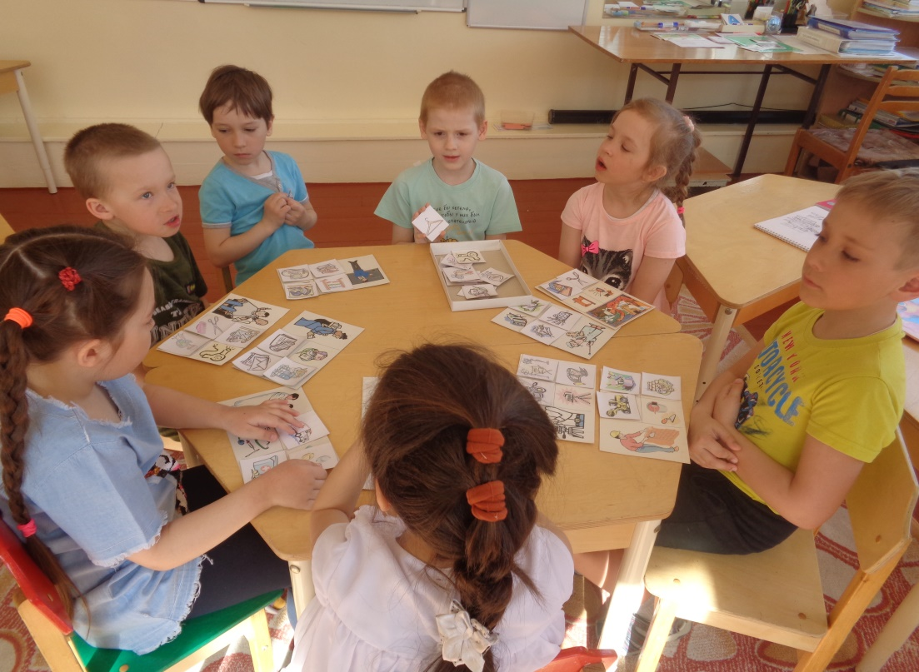
Решаем кроссворд «Навстречу звёздам»

Slide 16
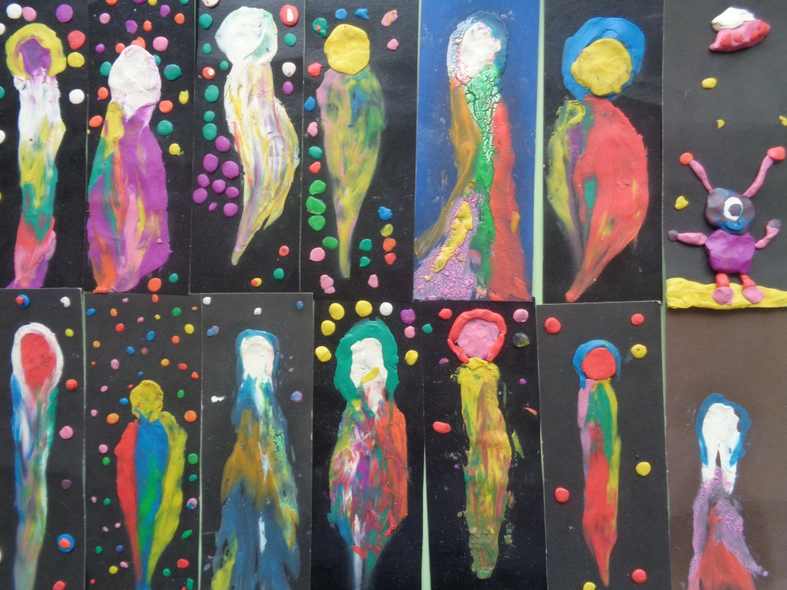
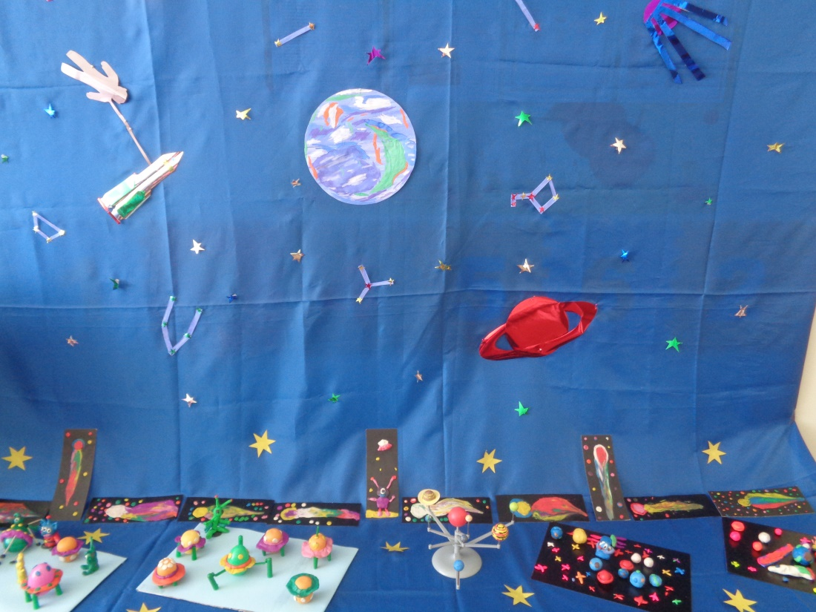
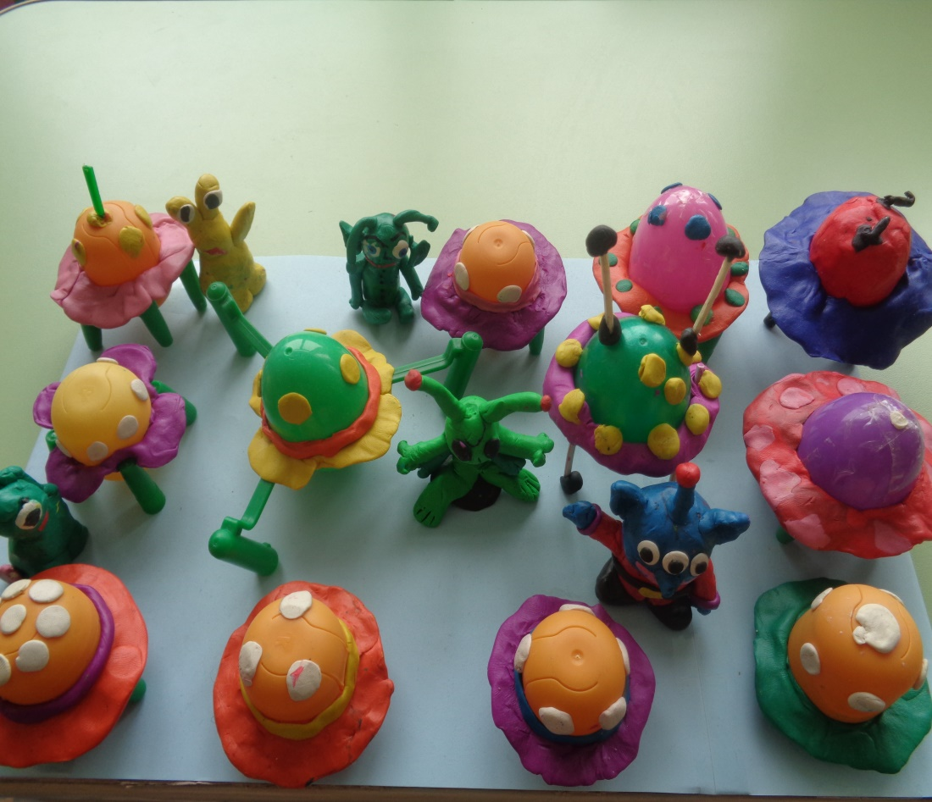
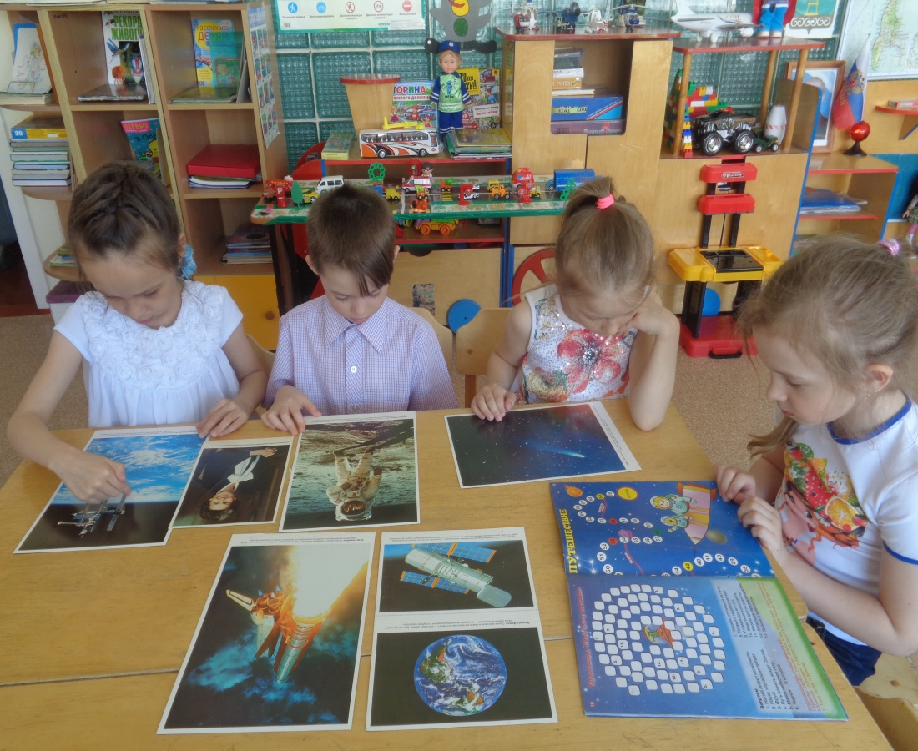

Slide 17
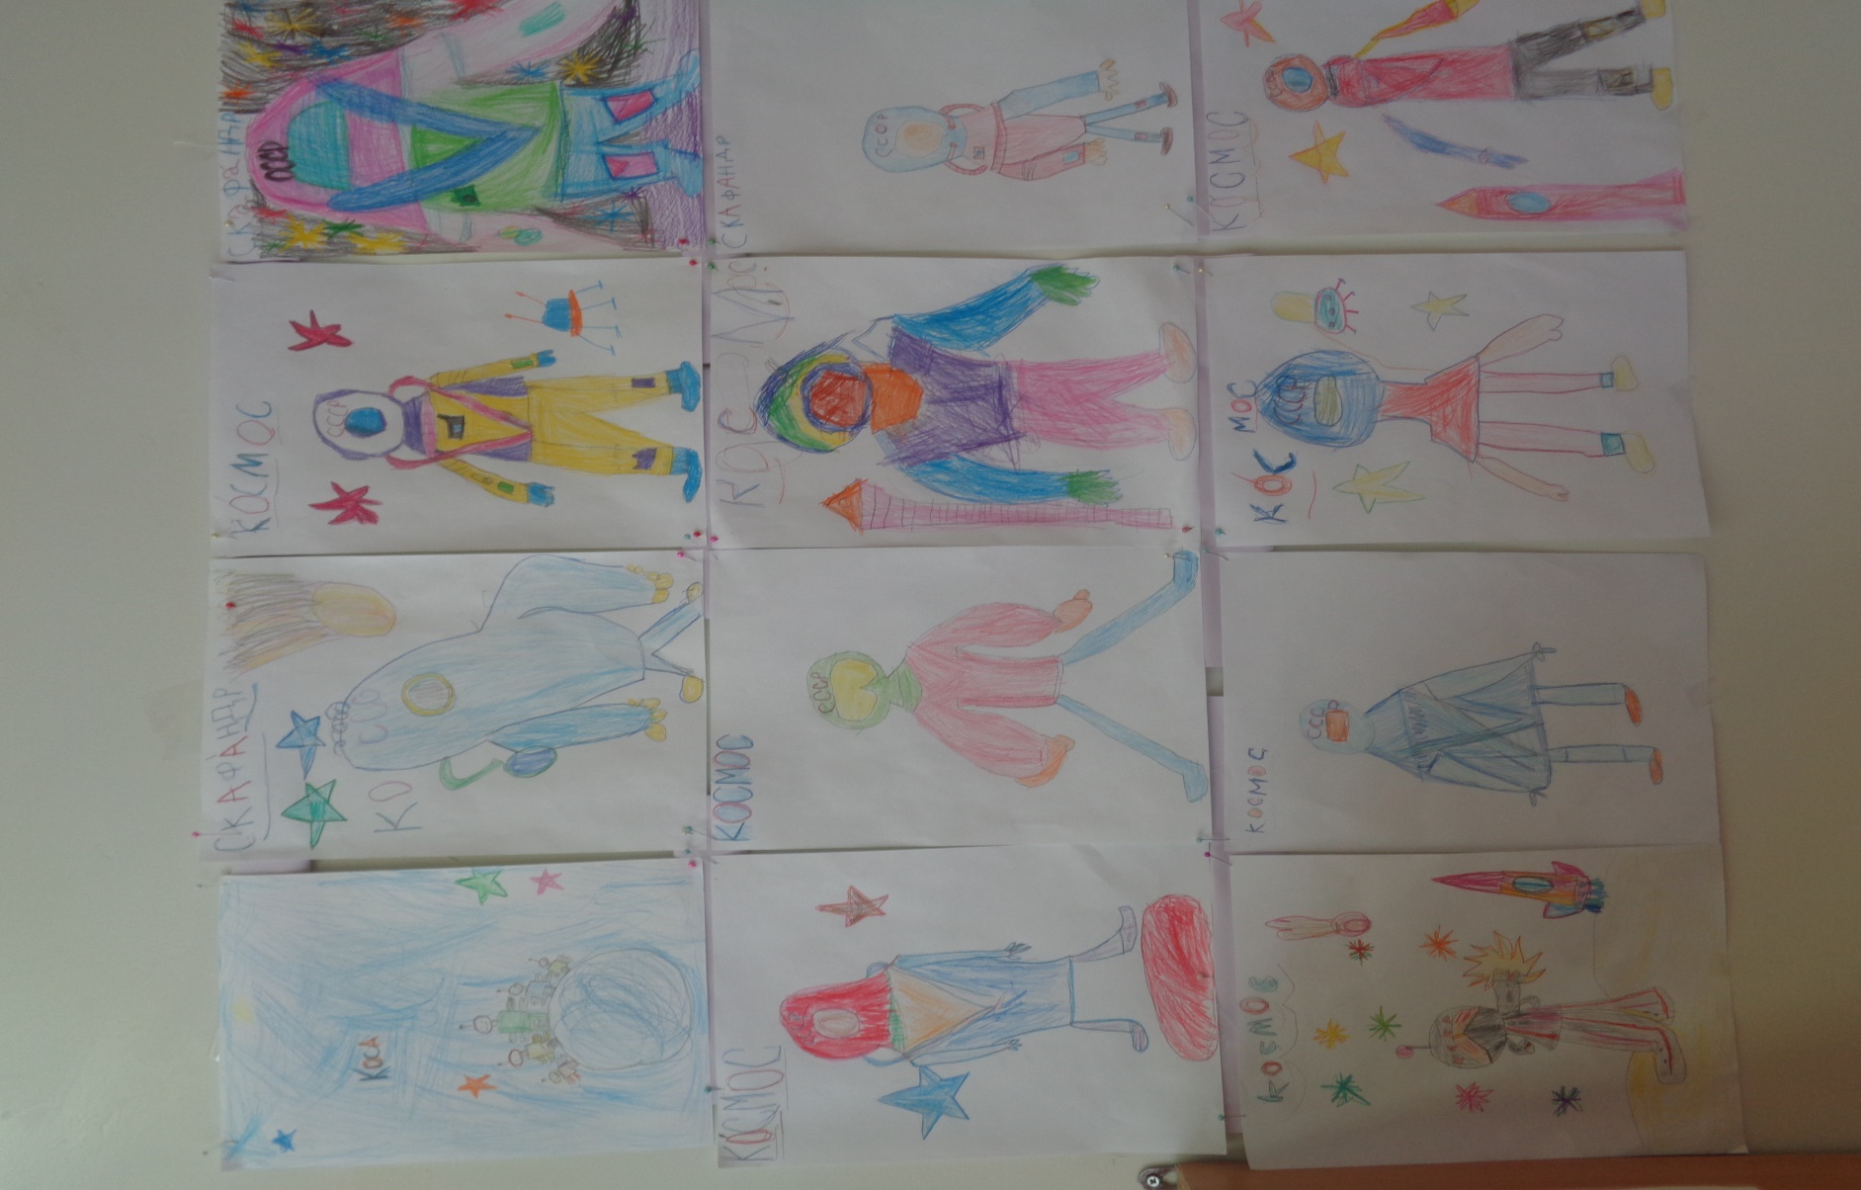
«Если очень захотеть, можно в космос полететь»

Slide 18
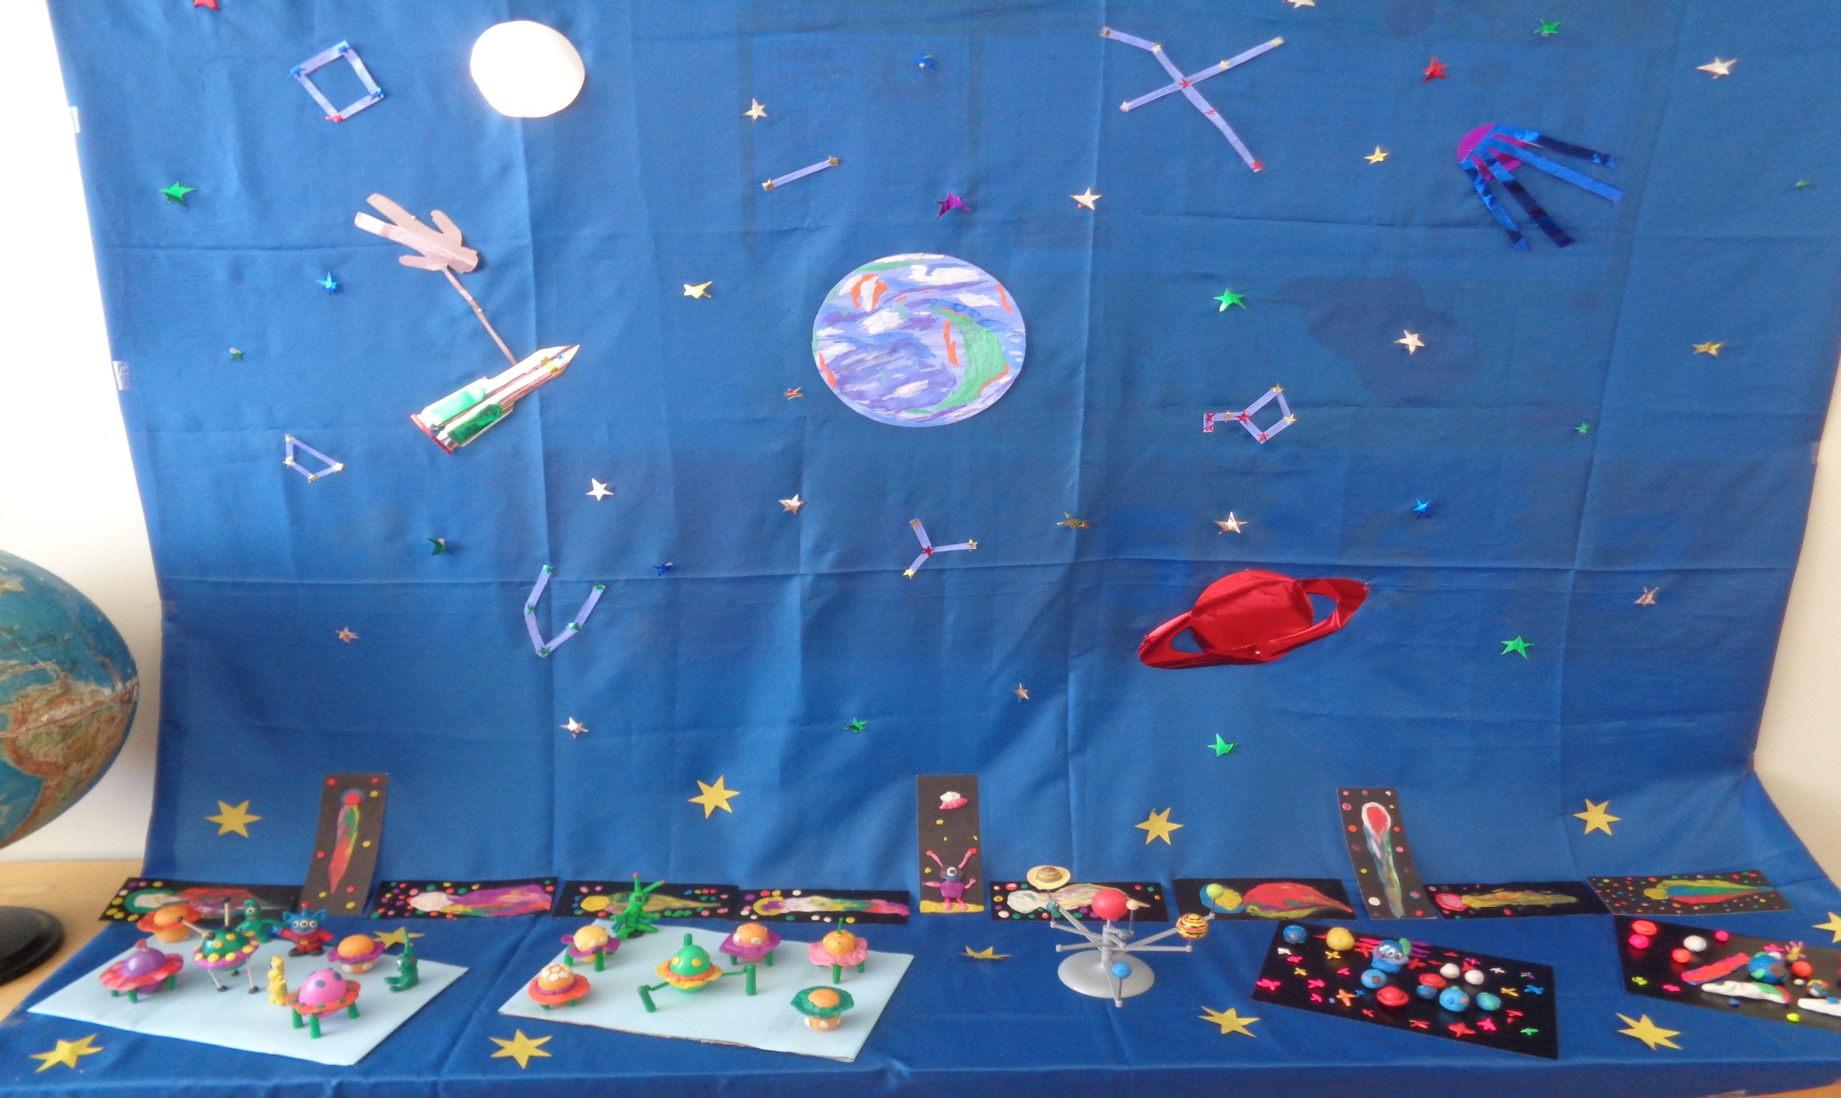
Вселенная звёзд:
Лебедь, Малая медведица, Малый конь,
Жираф, Лира, Гончие псы, Рак

Slide 19
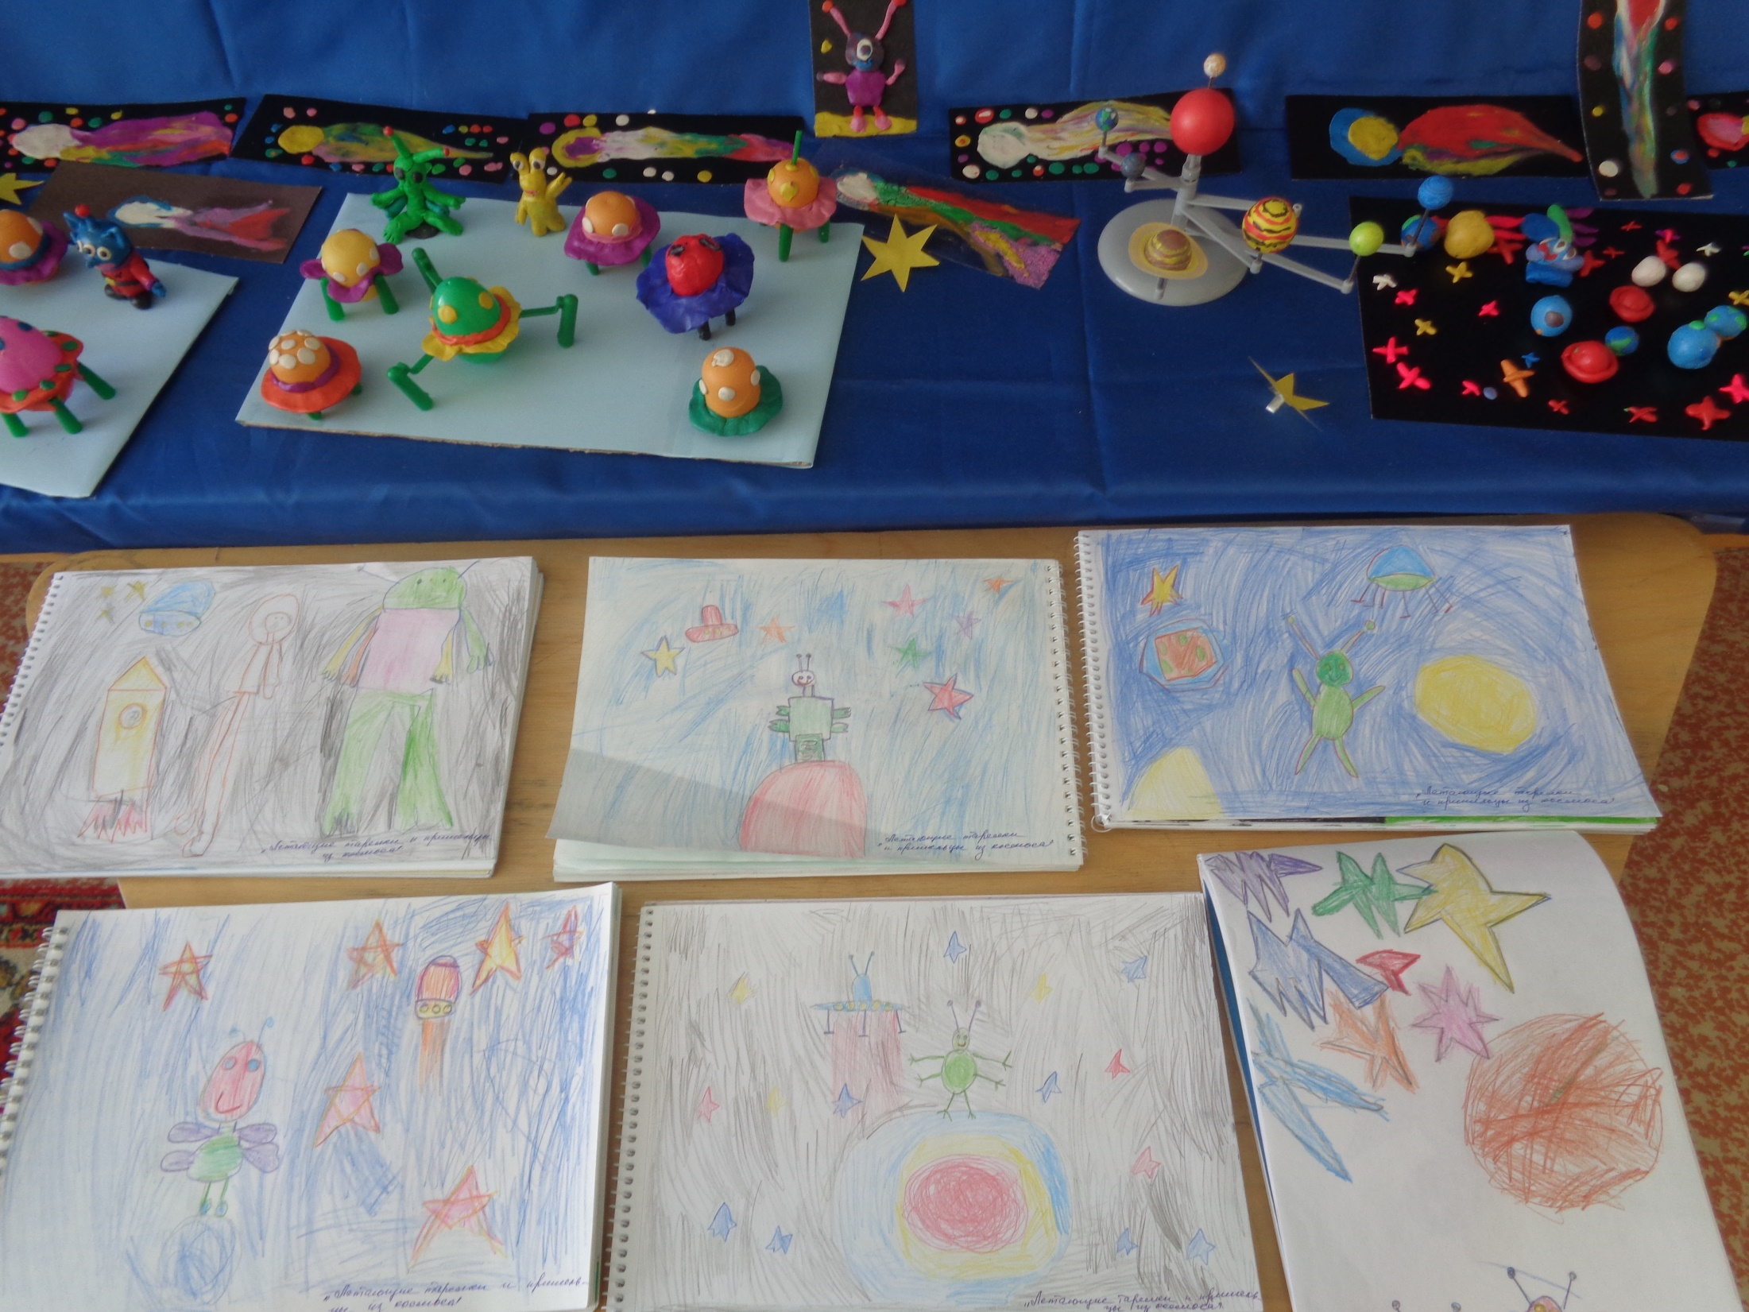
«Кто ты, пришелец?»

Slide 20
Вывод:
В процессе реализации проекта «Удивительный мир космоса», наряду с развитием познавательных способностей, у детей расширился и обогатился словарный запас, что обеспечивало точное его употребление при построении оценочных суждений, расширились представления о космосе и космонавтике. Дети приобрели первичные представления о достижениях отечественных ученых в области космонавтики.
Эмоциональное восприятие материала, в ходе проекта, помогло детям испытать чувство гордости за нашу страну и своих соотечественников.
«Стремись в простор Вселенной –
В созвездия миров,
В порыве вдохновенном,
Вдоль Млечных берегов.
Мы вместе Путь проложим,
Светил постигнем суть.
Довольно быть прохожим –
Первопроходцем будь!»
В. Астеров

Slide 21

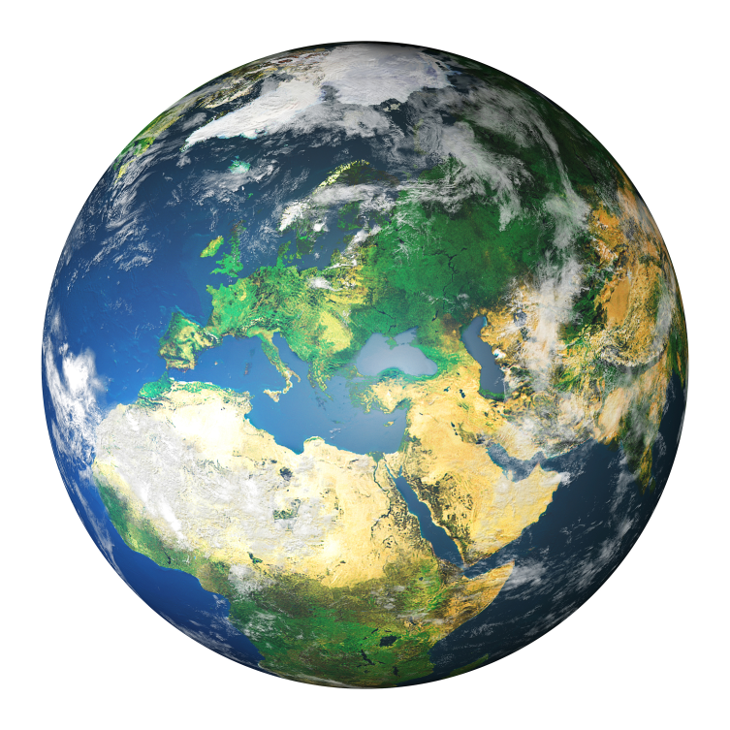
Спасибо за внимание!

